Slide 1
시스템프로그래밍 이미지 프로세싱 성능 향상 과제
프로그래밍 6기 2반 우세철

Slide 2
과제 목표
DirectDraw기반의미니게임에서출력파이프라인에이미지 필터를끼워넣는다.
GPU기능을사용하지않고CPU코드만으로edge필터를적용한다.
3x3Laplacian Filter를 적용한다.
게임플레이가불가능한성능이나올텐데이것을개선한다.
성능향상을위한전략
  멀티스레드적용(필수)
  SIMD적용(권장)
  기타코드트릭적용(권장)

Slide 3
성능향상을위한전략
멀티스레드
  - 기존 이미지 전체를 순회 하는 CPU_Edge_Filter 에서 스레드를 나누어 처리할 CPU_Edge_Filter_MT 변경
SIMD 사용

Slide 4
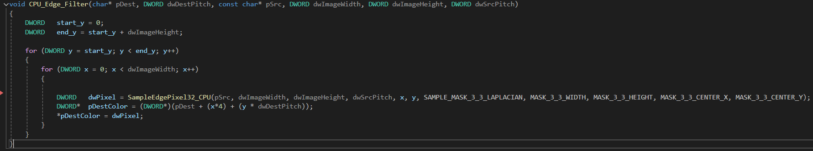
멀티스레드적용(필수)
필터를 적용 하였을 시 이미지의 가로 길이와 세로 길이 만큼 순회 하며 픽셀 한점 값을 변경하는 것을 확인
이를 스레드를 나누어 처리해보자
  - 사용 가능한 스레드 만큼 이미지 높이 값을 나누어 각 스레드가 처리하면 성능의 향상이 있을 것이다.

Slide 5
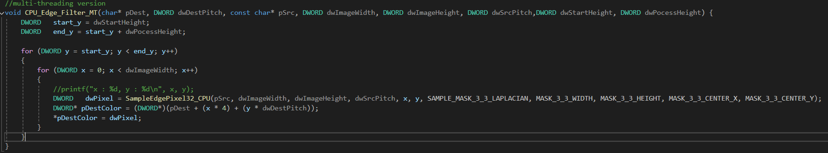
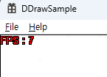
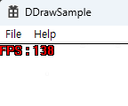
멀티스레드적용
0~imageHeight -> startHeight~processHeight
시작 높이와 처리할 높이의 양을 스레드 에게 넘겨주어 해당 부분만 처리하도록 변경
6~12 -> 110~130 의 향상 (release 기준)

Slide 6
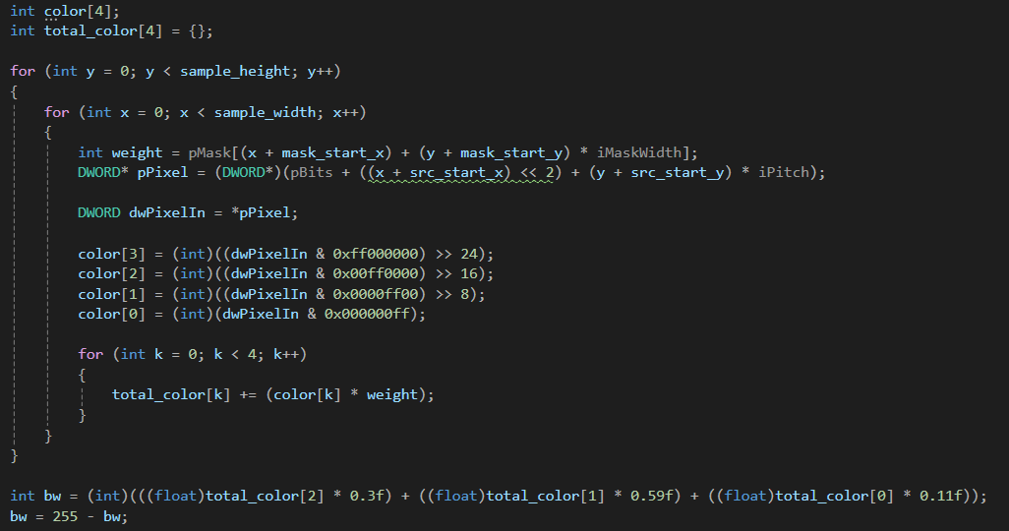
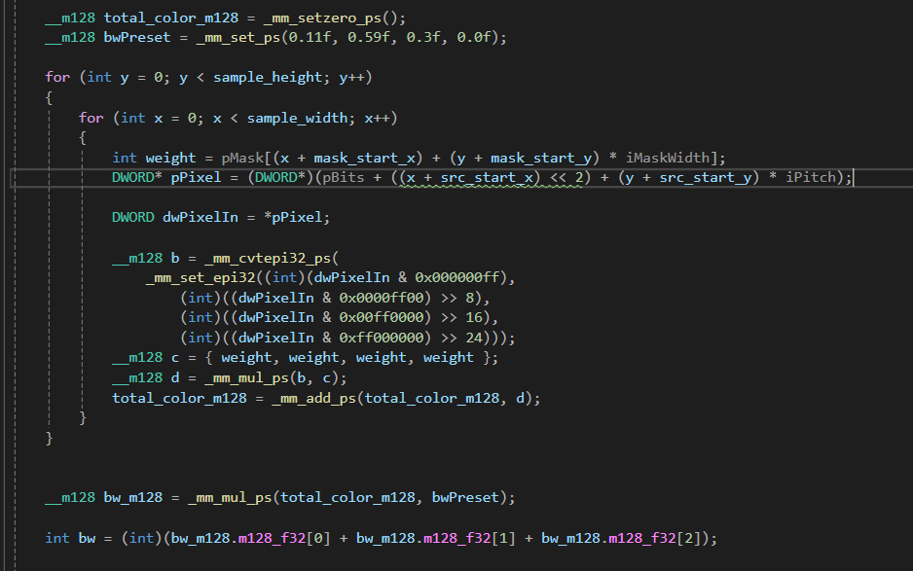
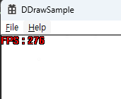
SIMD
SampleEdgePixel32_CPU -> SampleEdgePixel32_CPU_SIMD

